Slide 1
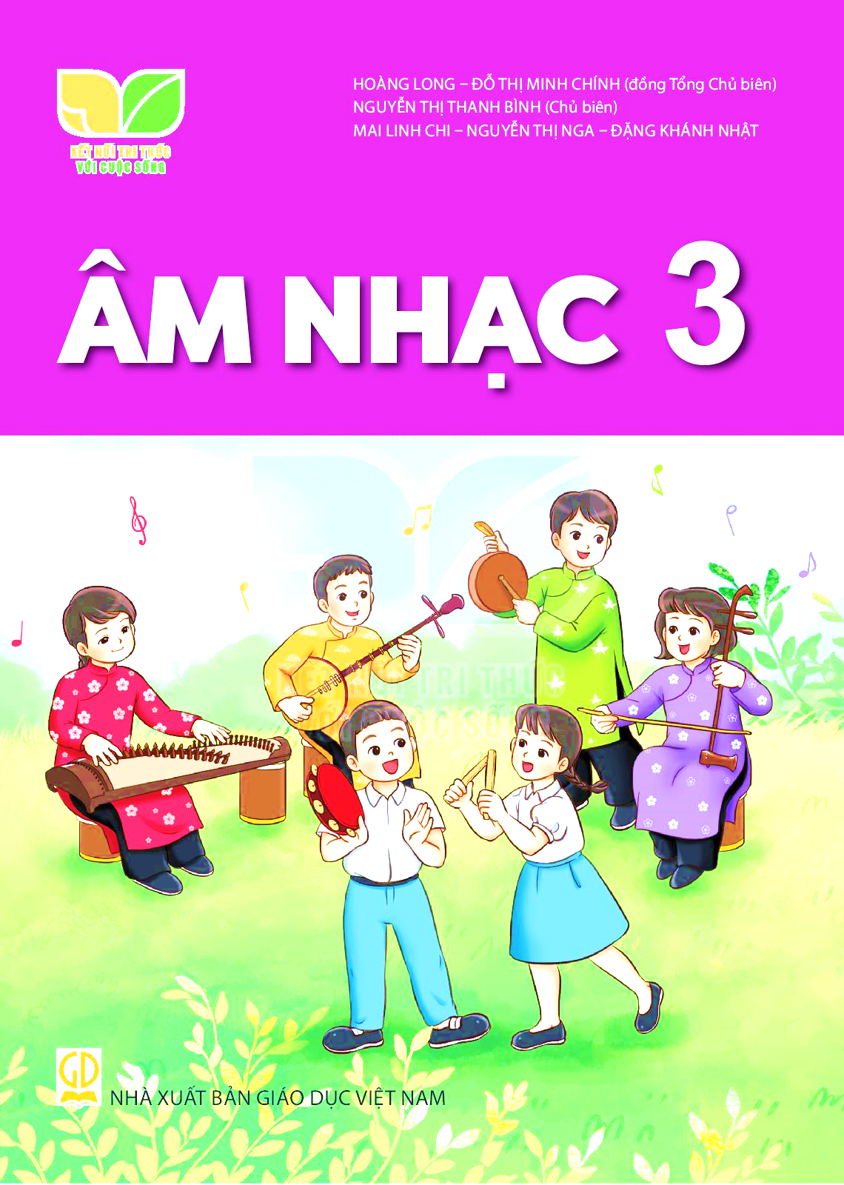

TIẾT 2 – CHỦ ĐỀ 1

Slide 2

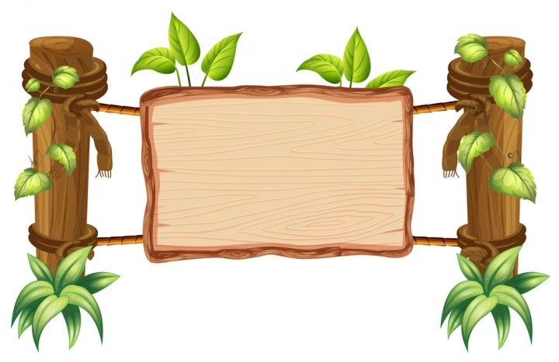
KHỞI ĐỘNG

Slide 3
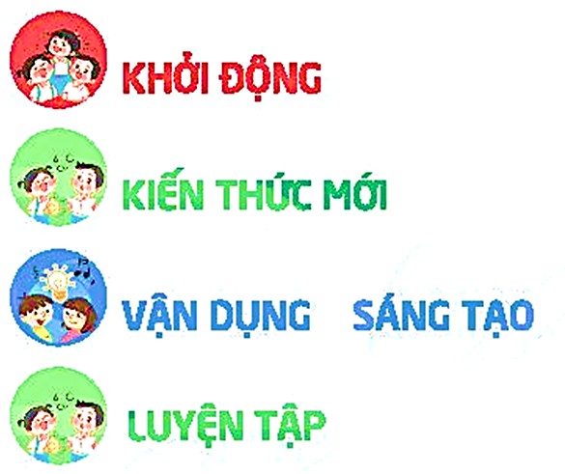
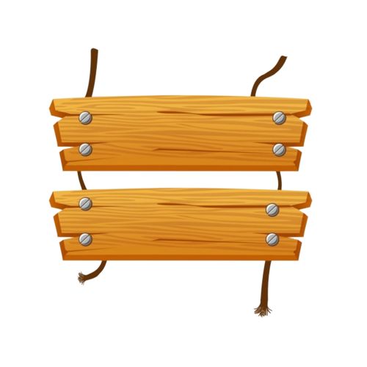
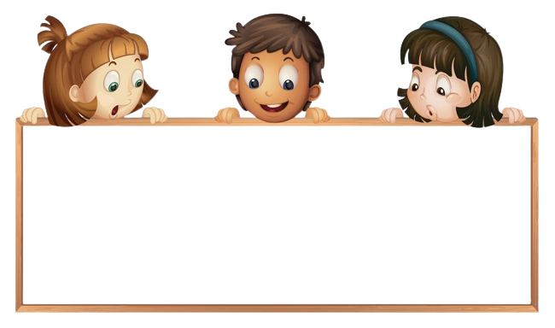
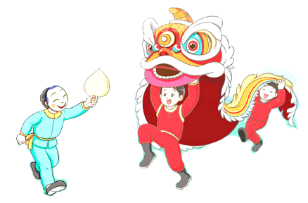
NHẠC NGHE
Nghe nhạc và vận động theo ý thích trích đoạn video bài hát “Tiếng trống đêm trăng”.

Slide 4
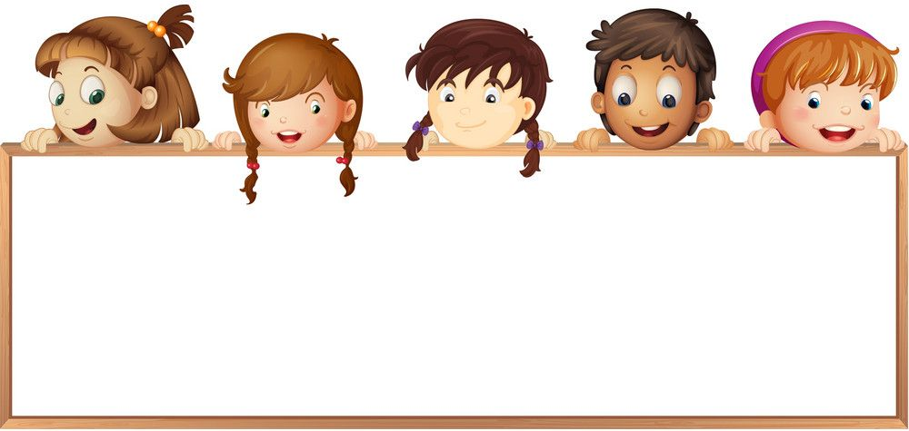

ÔN TẬP BÀI HÁT
MÚA LÂN
Nhạc và lời: Y Vân – Phùng Sửu

Slide 5

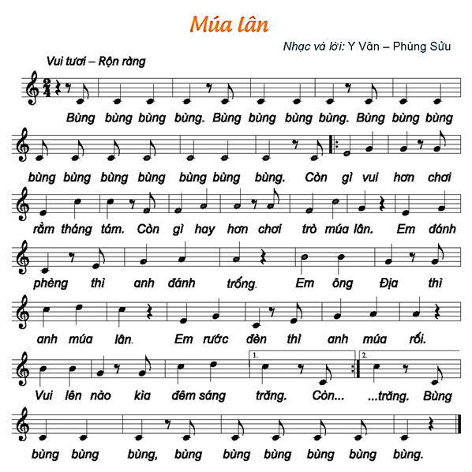
NGHE GIAI ĐIỆU

Slide 6
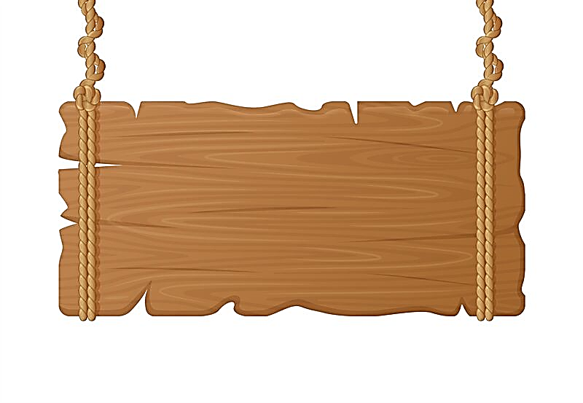
NHẠC ĐỆM

Slide 7
HÁT KẾT HỢP
GÕ ĐỆM

Slide 8
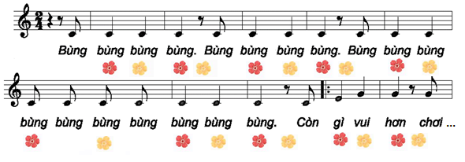
NHẠC ĐỆM

Slide 9
HÁT KẾT HỢP
VẬN ĐỘNG CƠ THỂ

Slide 10
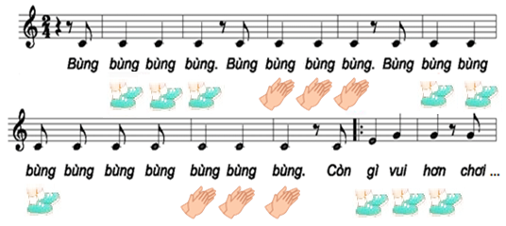
NHẠC ĐỆM

Slide 11

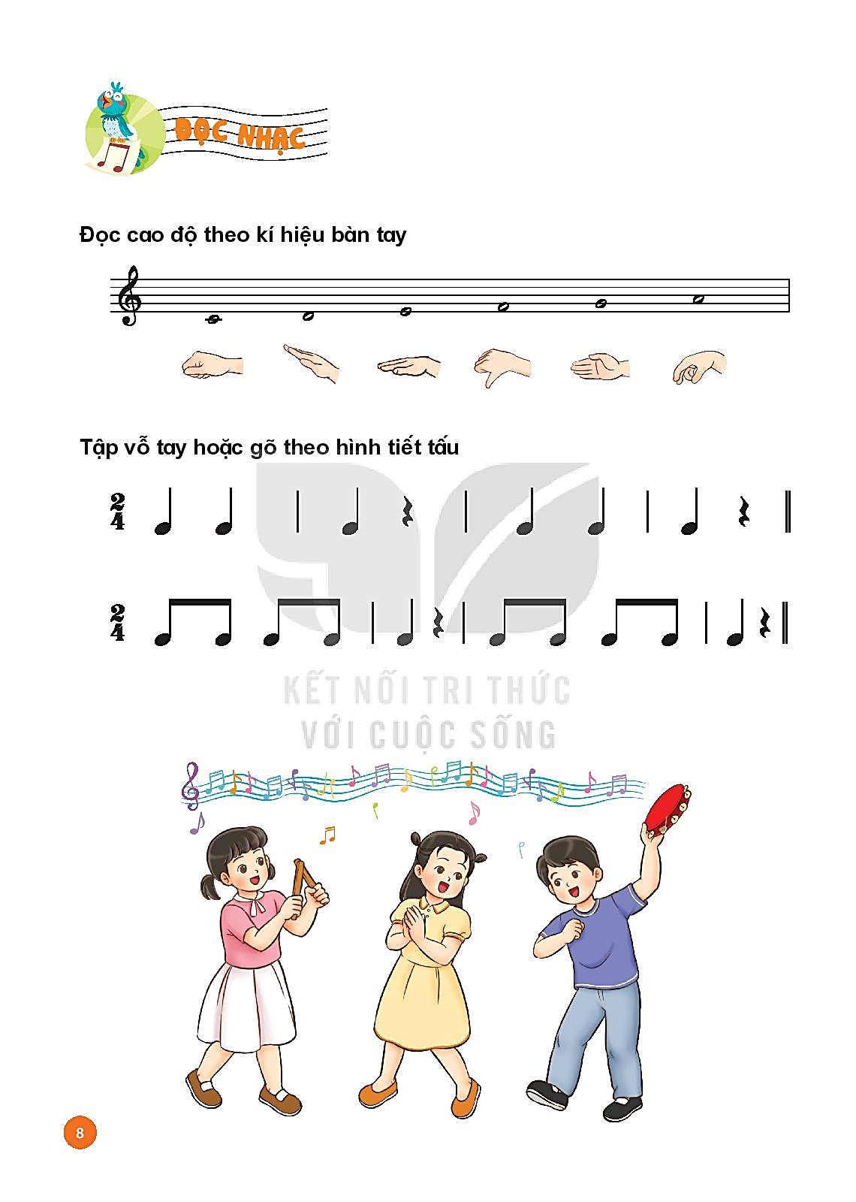
NHẠC

Slide 12
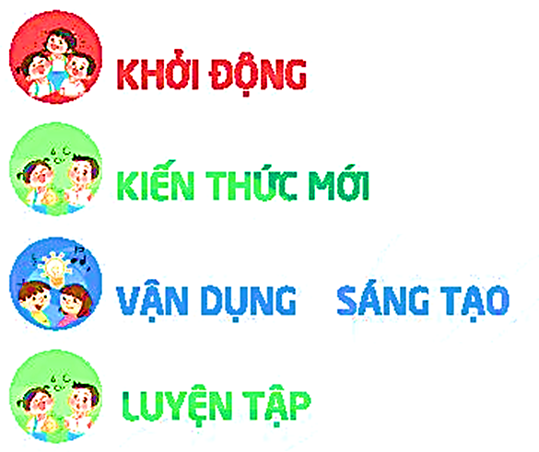

BÀI SỐ 1

Slide 13
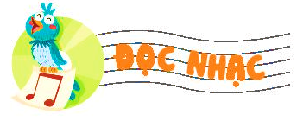
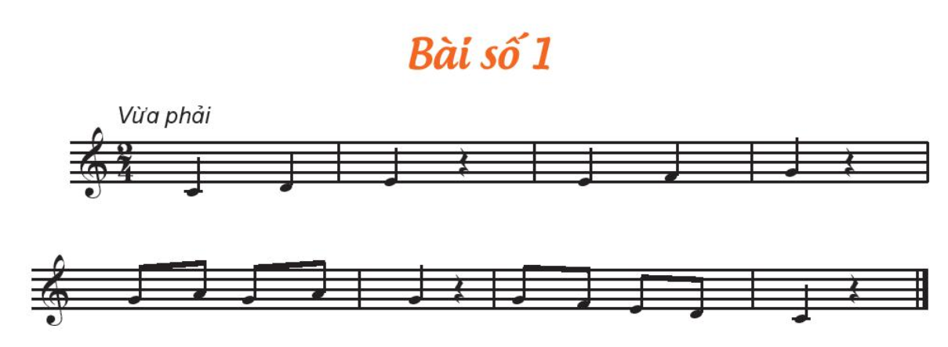
NGHE GIAI ĐIỆU

Slide 14
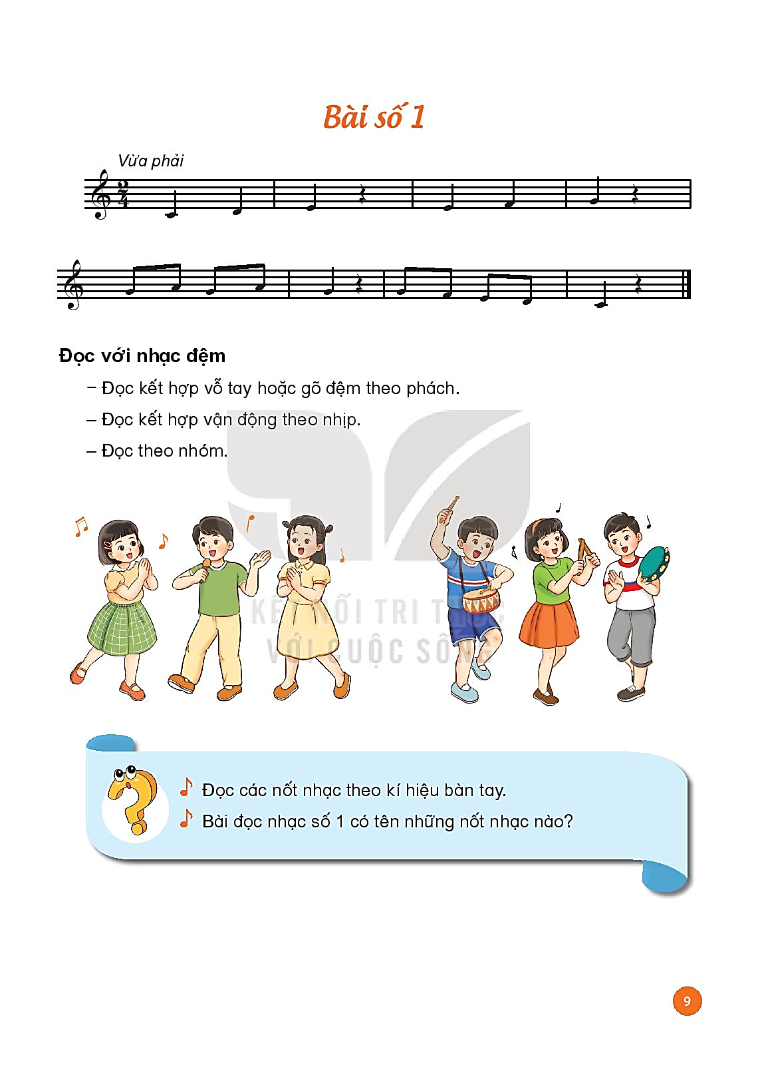

CAO ĐỘ

Slide 15
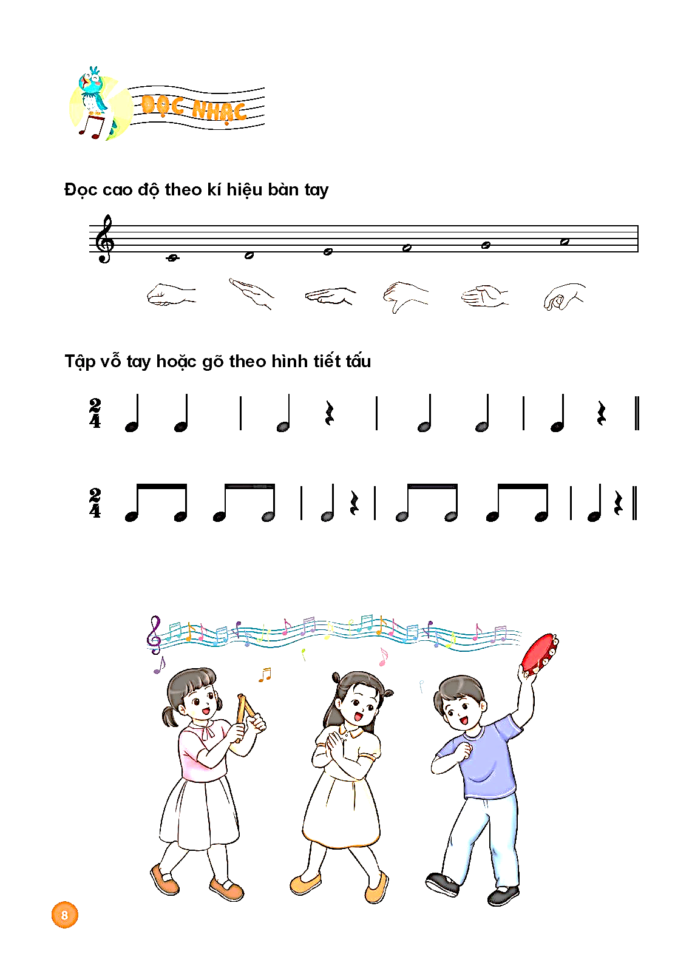
TIẾT TẤU
CÂU 1
CÂU 2

Slide 16
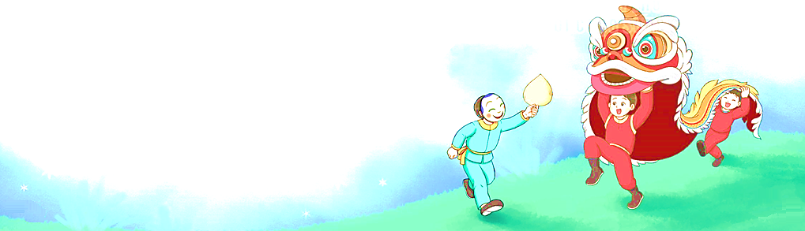
CÂU 1

Slide 17
CÂU 2

Slide 18
CẢ BÀI

Slide 19
NHẠC ĐỆM

Slide 20
ĐỌC NHẠC
KẾT HỢP GÕ ĐỆM

Slide 21
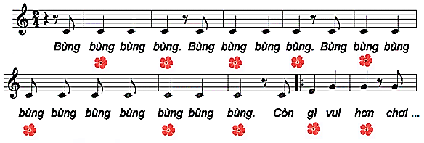

NHẠC ĐỆM

Slide 22
ĐỌC NHẠC KẾT HỢP
VẬN ĐỘNG CƠ THỂ
THEO NHỊP ĐIỆU

Slide 23

NHẠC ĐỆM

Slide 24

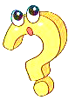
CÂU HỎI
Bài đọc nhạc số 1 có những tên nốt nhạc nào?
Hãy đọc các nốt nhạc theo kí hiệu bàn tay.

Slide 25

ĐỌC TO – NHỎ
THEO Ý THÍCH

Slide 26


NHẠC ĐỆM

Slide 27
TIẾT 2 – CHỦ ĐỀ 1
ÔN TẬP BÀI HÁT:
MÚA LÂN
ĐỌC NHẠC:
BÀI SỐ 1

